Slide 1
デモムービー案！
12/12 momoka

Slide 2


Slide 3
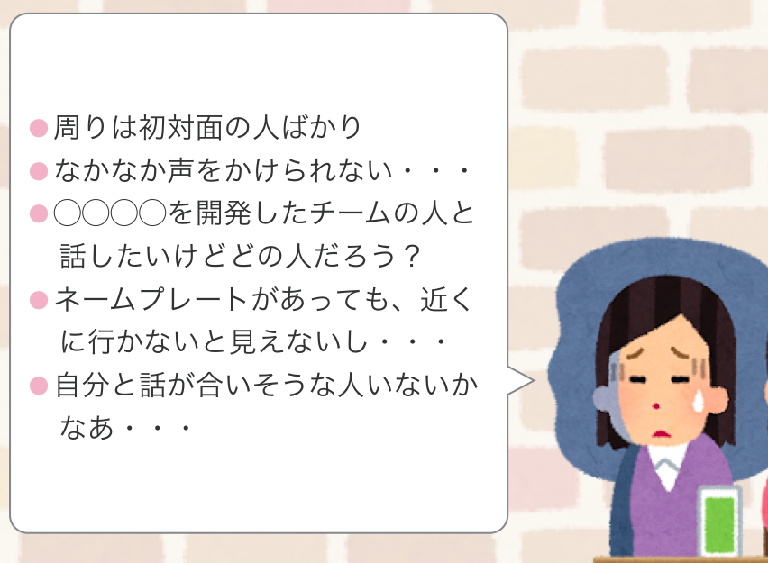

Slide 4


Slide 5
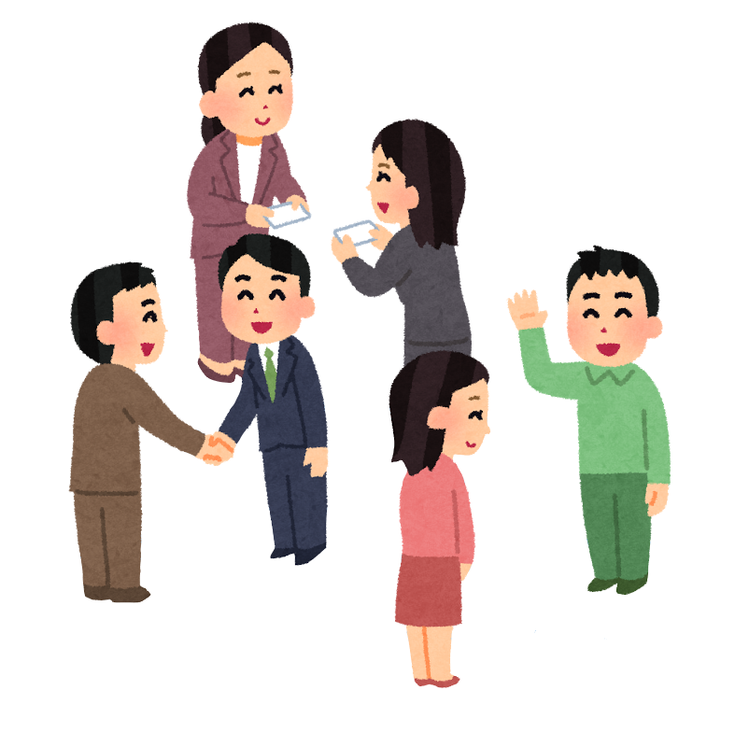
AirMeetは、同じ会場にいる人のみでプロフィールを共有、閲覧できるアプリケーションです。

Slide 6






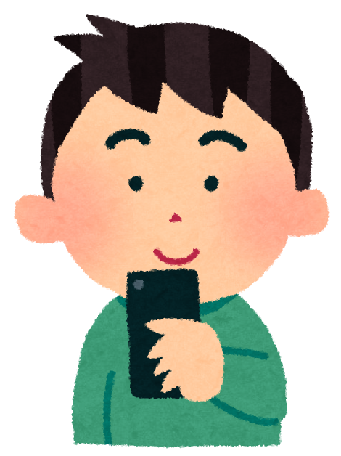

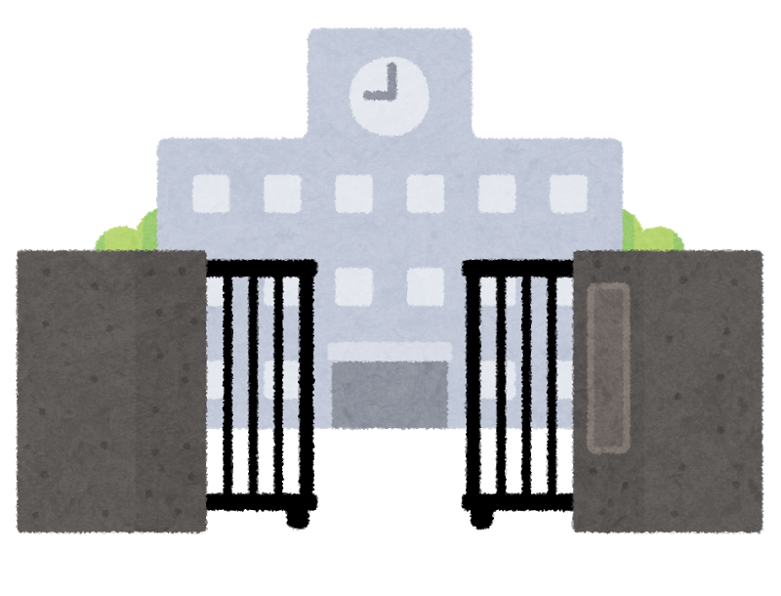
会場内にいる人の顔写真と名前、プロフィールをスマートフォンで確認できるようにし、会話のきっかけ作りを支援します。

Slide 7
AirMeet劇場

Slide 8
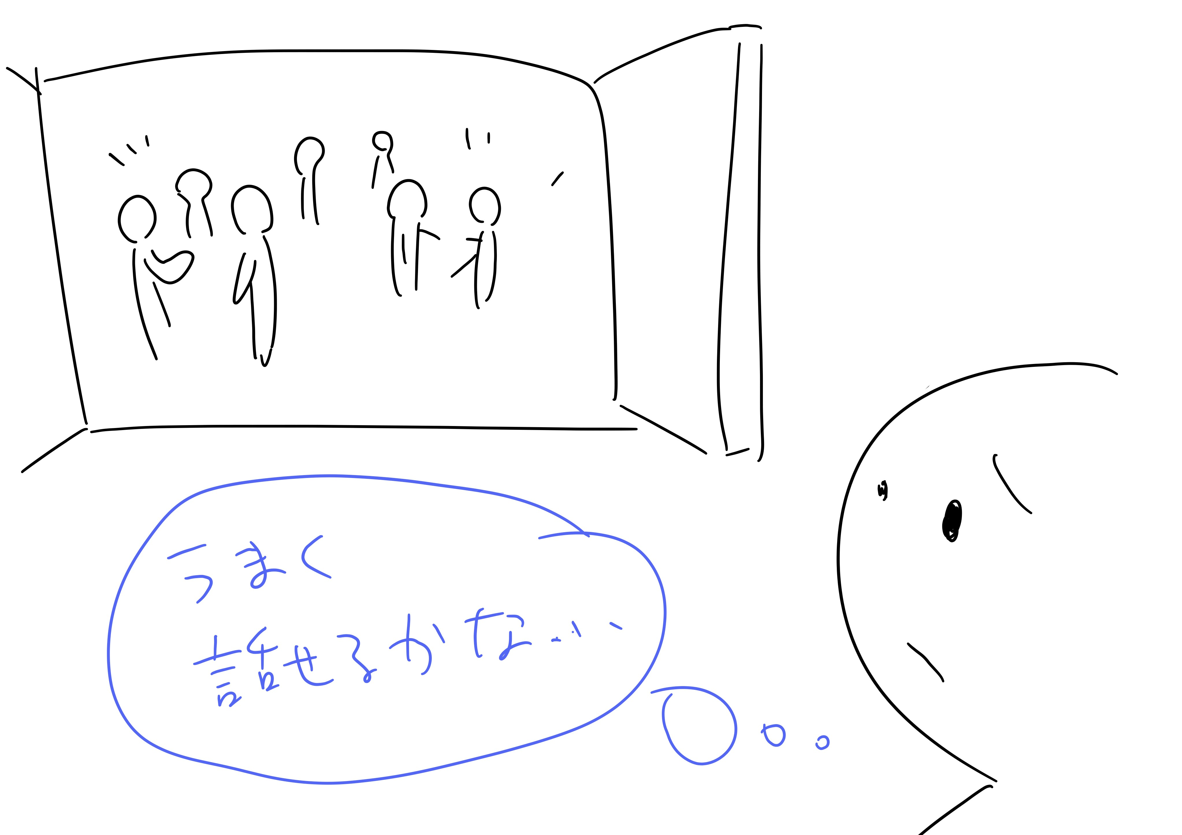

Slide 9
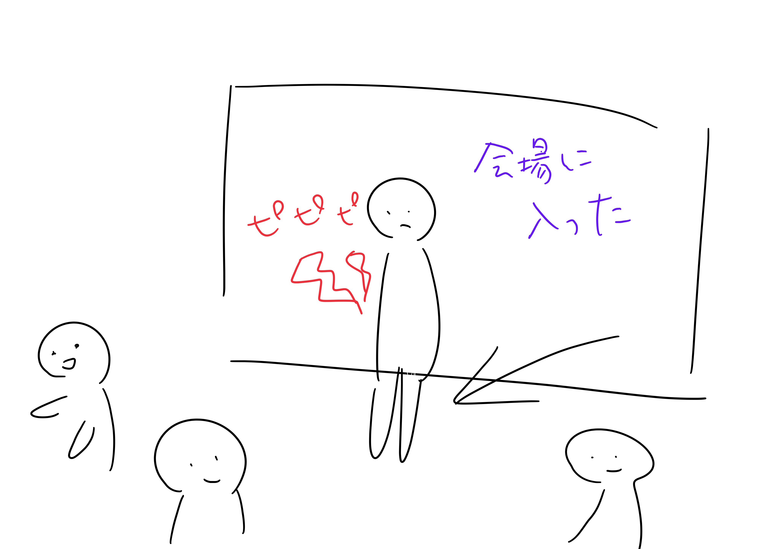

Slide 10
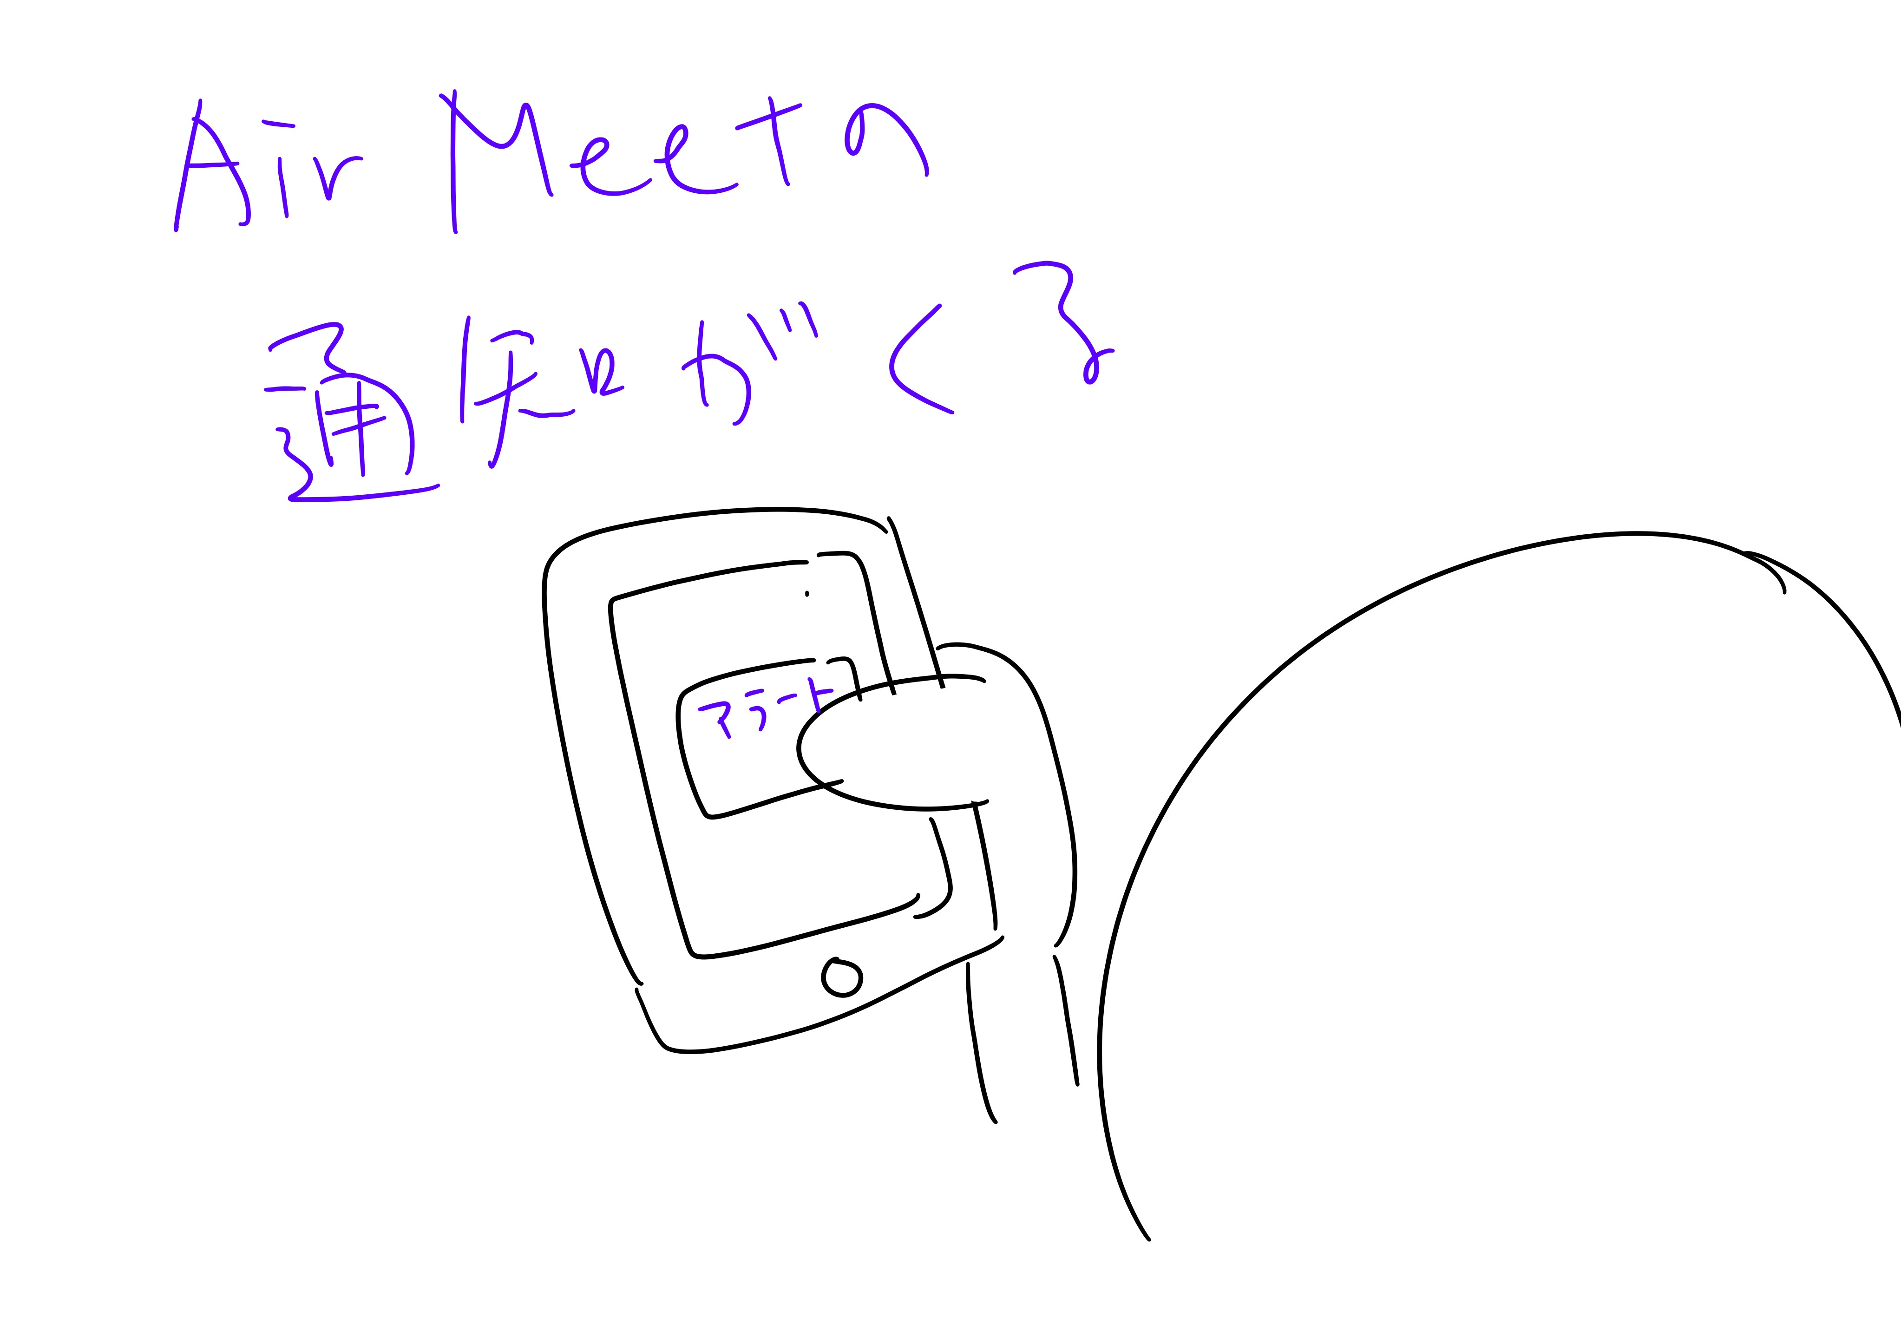

Slide 11
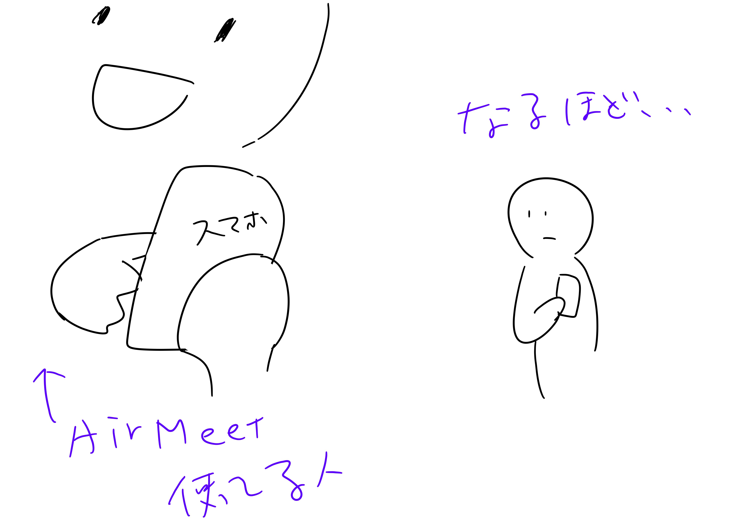

Slide 12
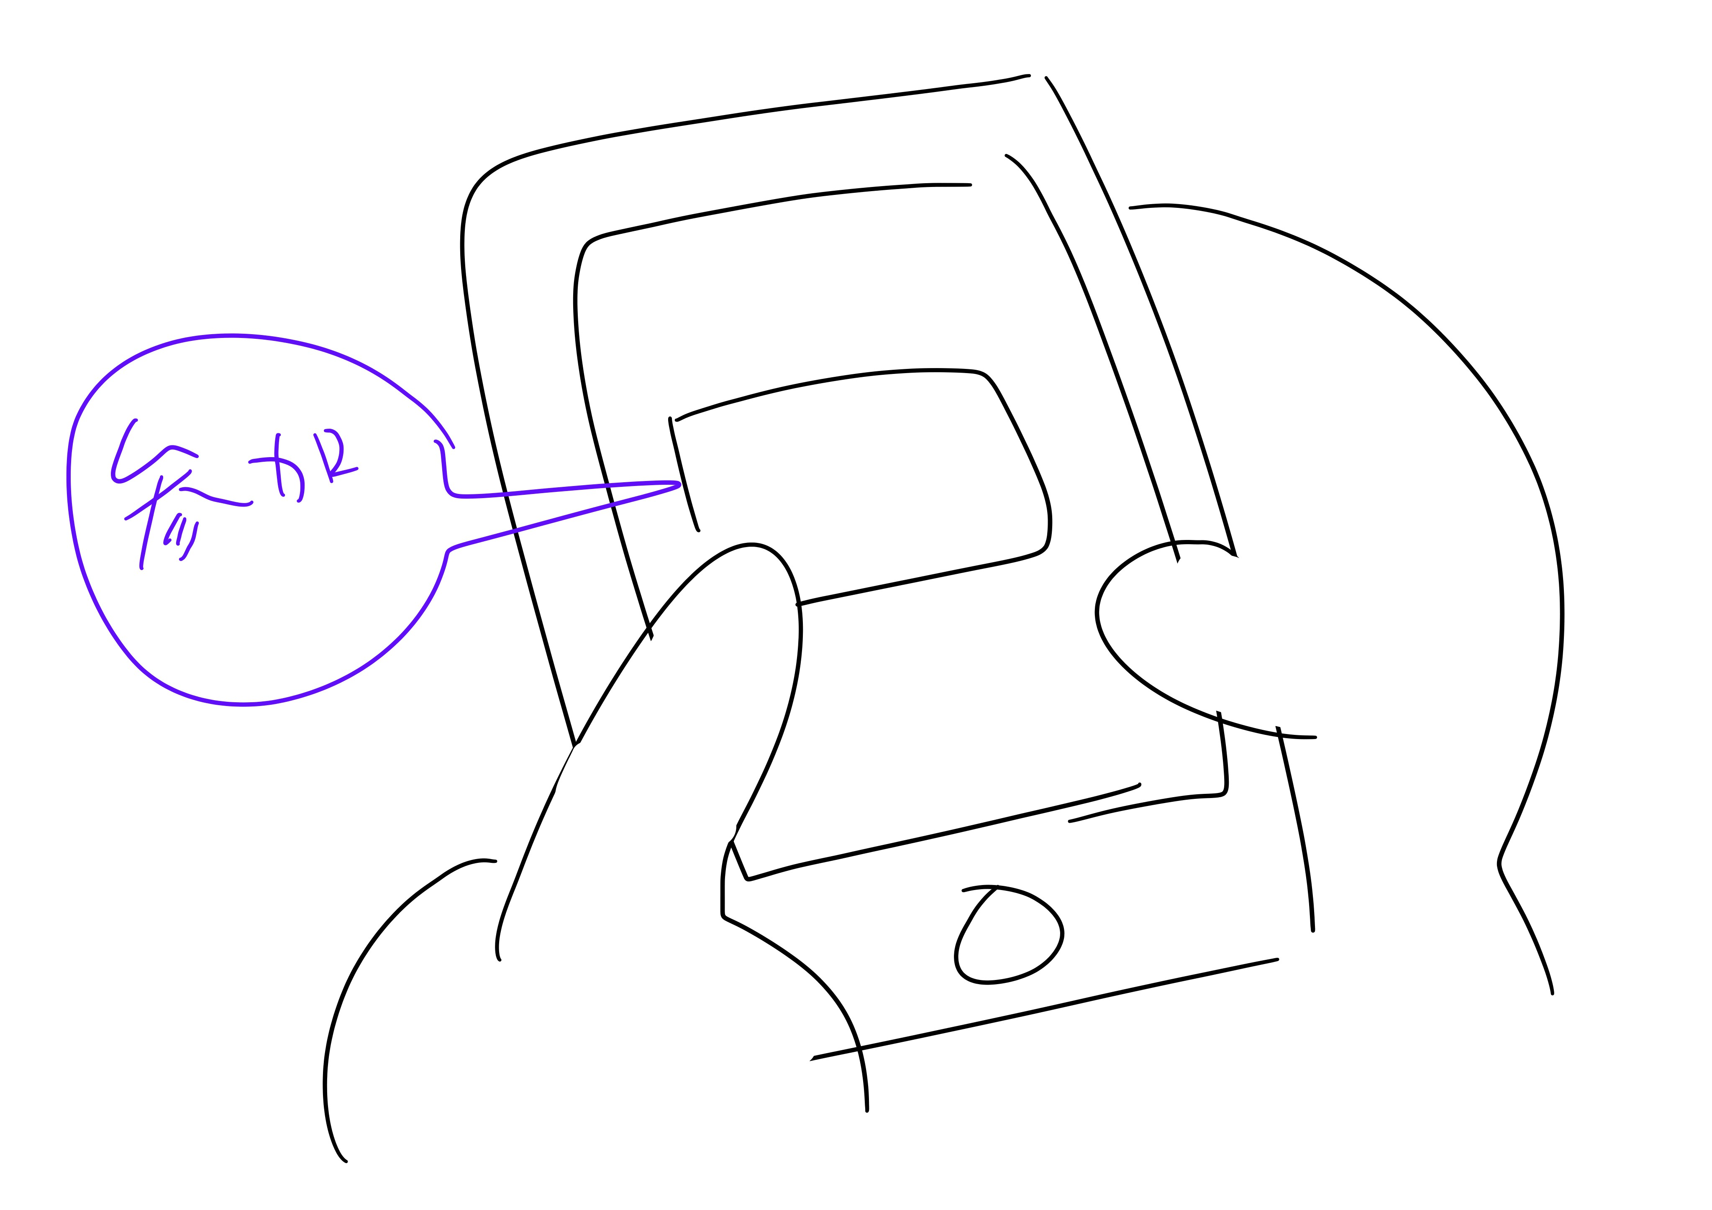

Slide 13
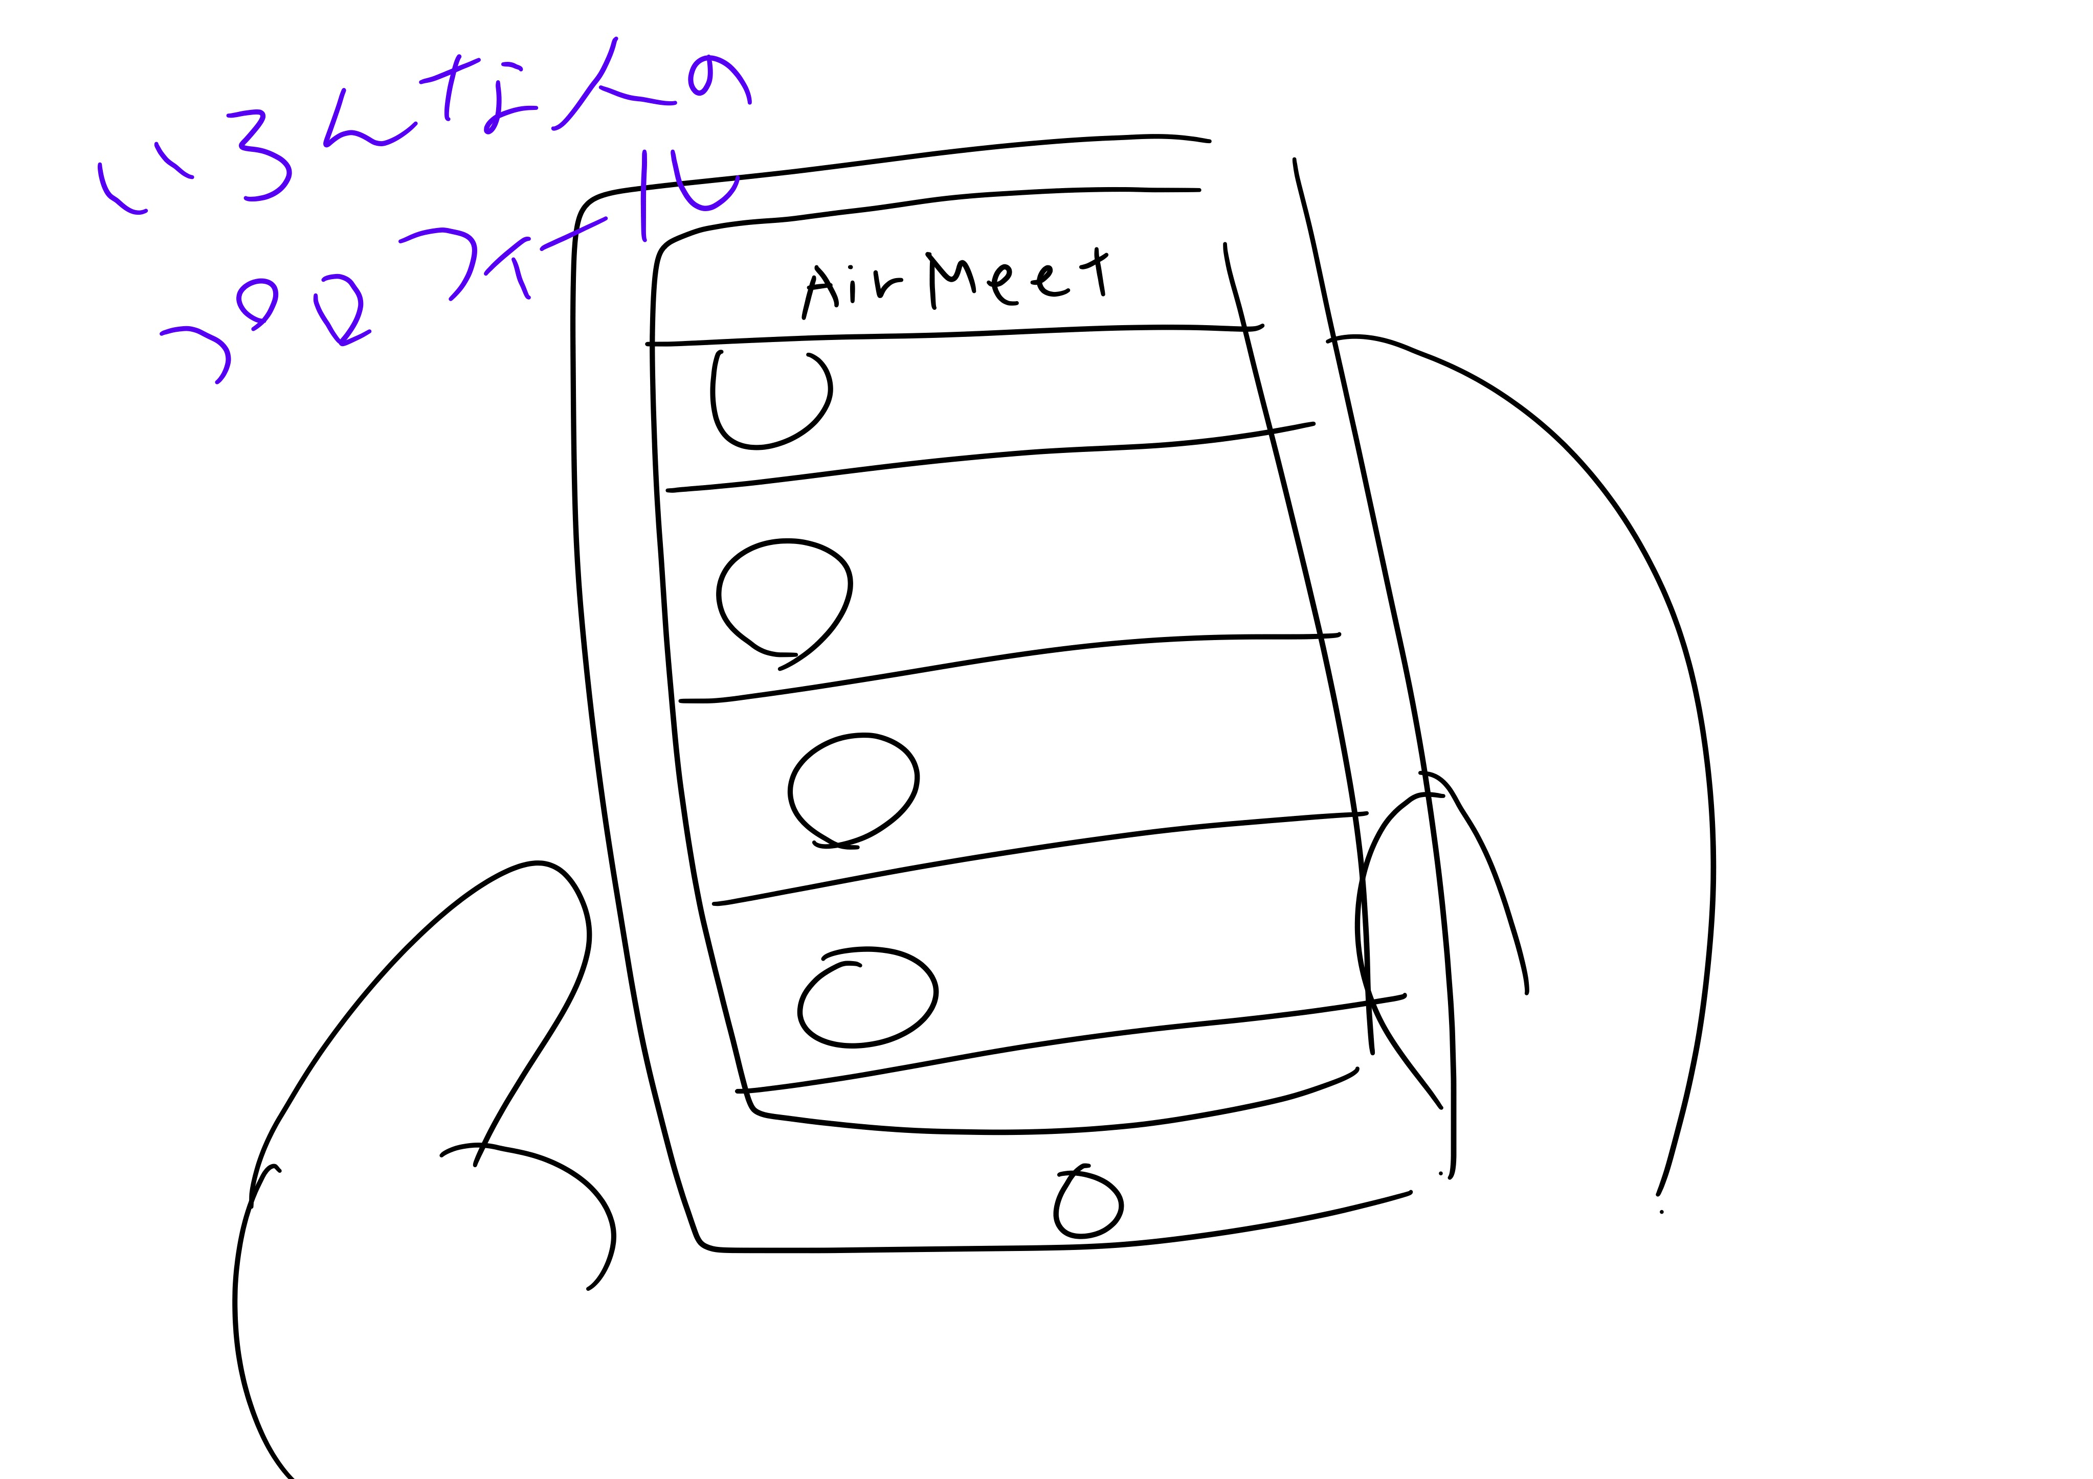

Slide 14
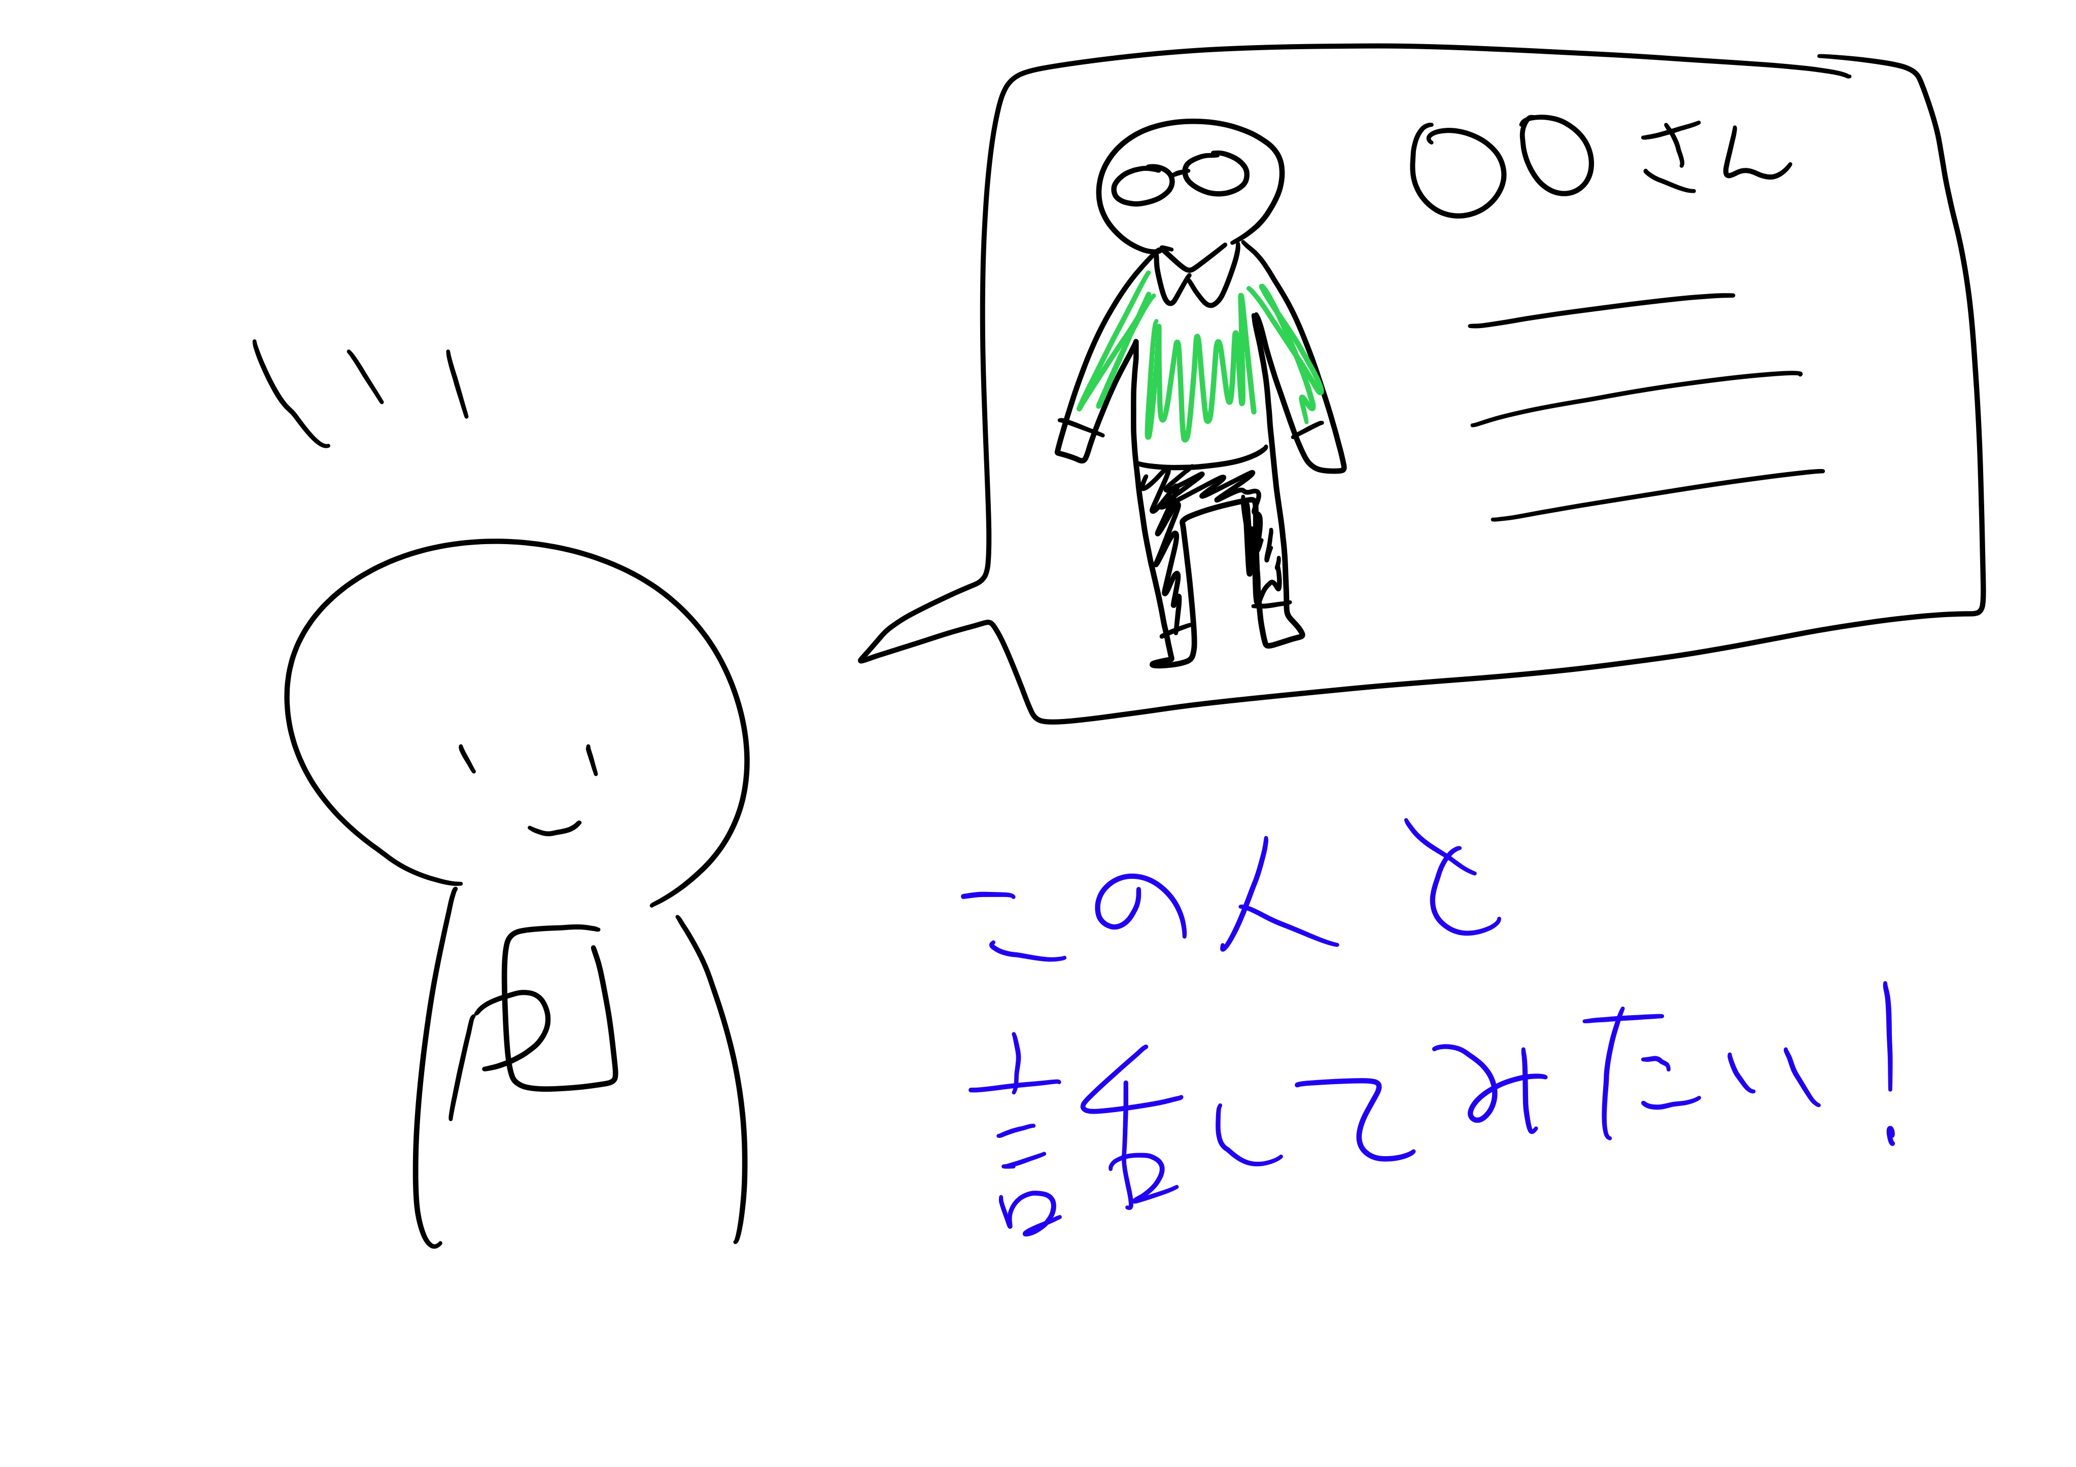

Slide 15
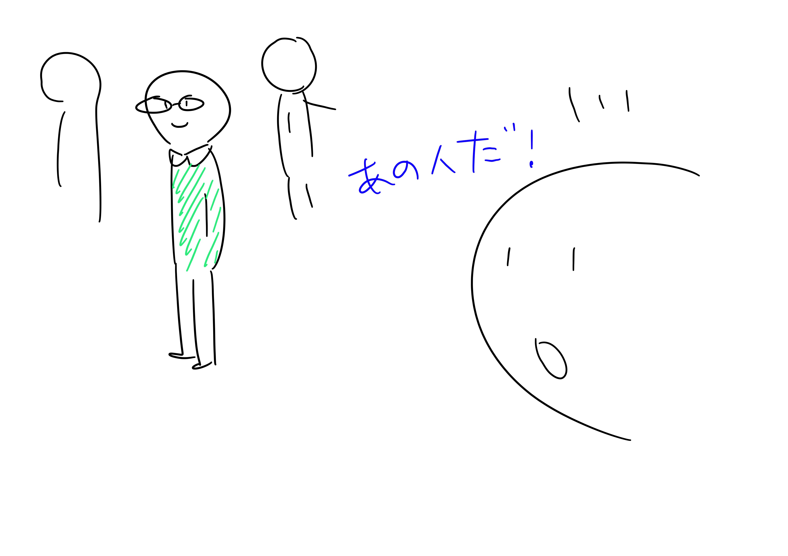

Slide 16
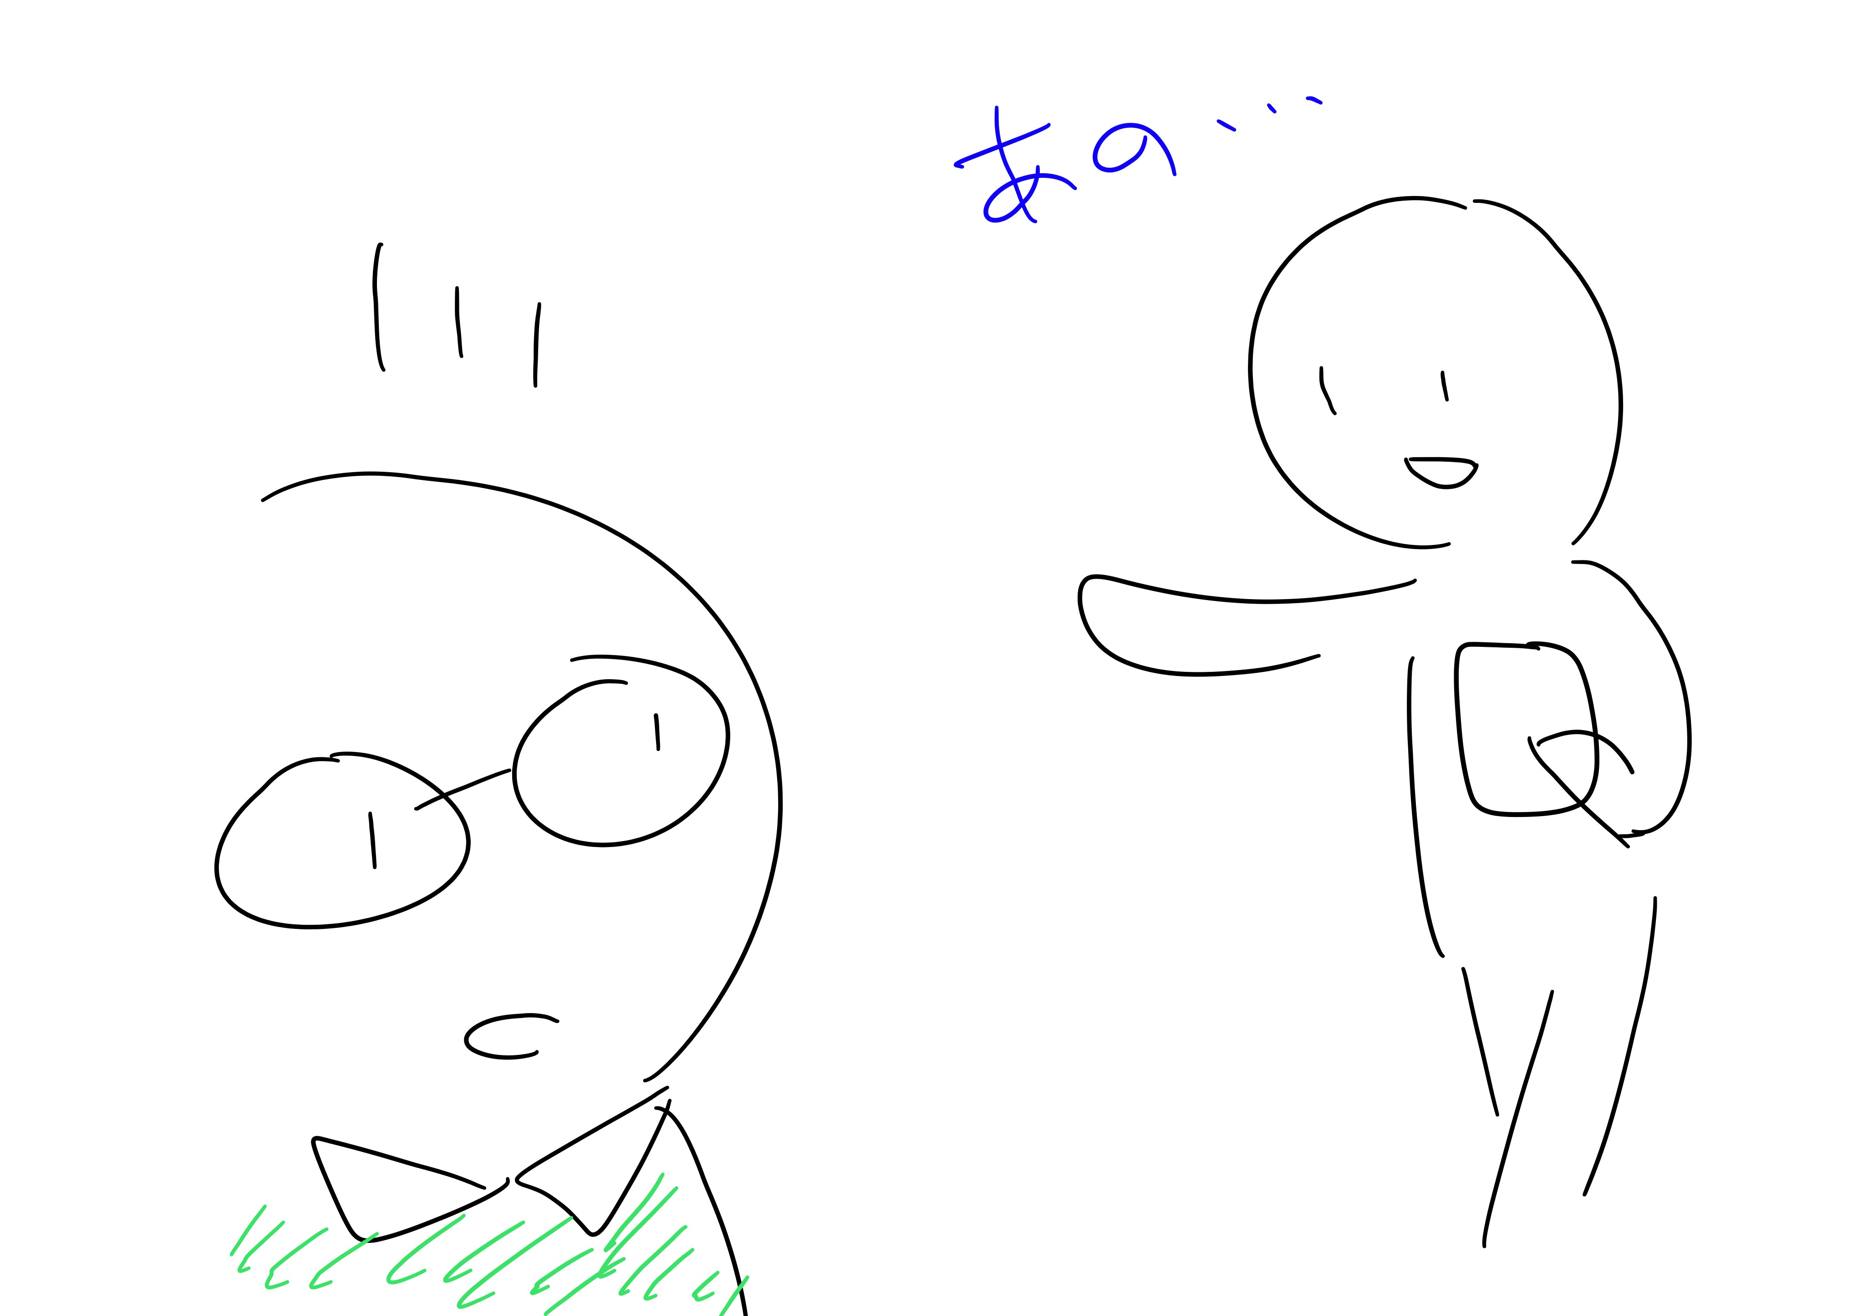

Slide 17
このアプリの特徴！
会場内のみの共有(会場から出ると強制退出など)
その場にいる人に公開する、その時だけのプロフィール
懇親会だけでなく、いろいろな状況で使える
現実空間でのコミュニケーションを支援、オリジナルネームプレートのように使ってほしい

Slide 18

あなたもMeet体験！(みたいな、ナイスなひとこと)

